Slide 1
§5.4 Zonder werk?
In deze PowerPoint-presentatie leer je:
wat het betekent om werkloos te zijn
wat de oorzaken van werkloosheid kunnen zijn
welke soorten werkloosheid er zijn
© Noordhoff Uitgevers 2015

Slide 2
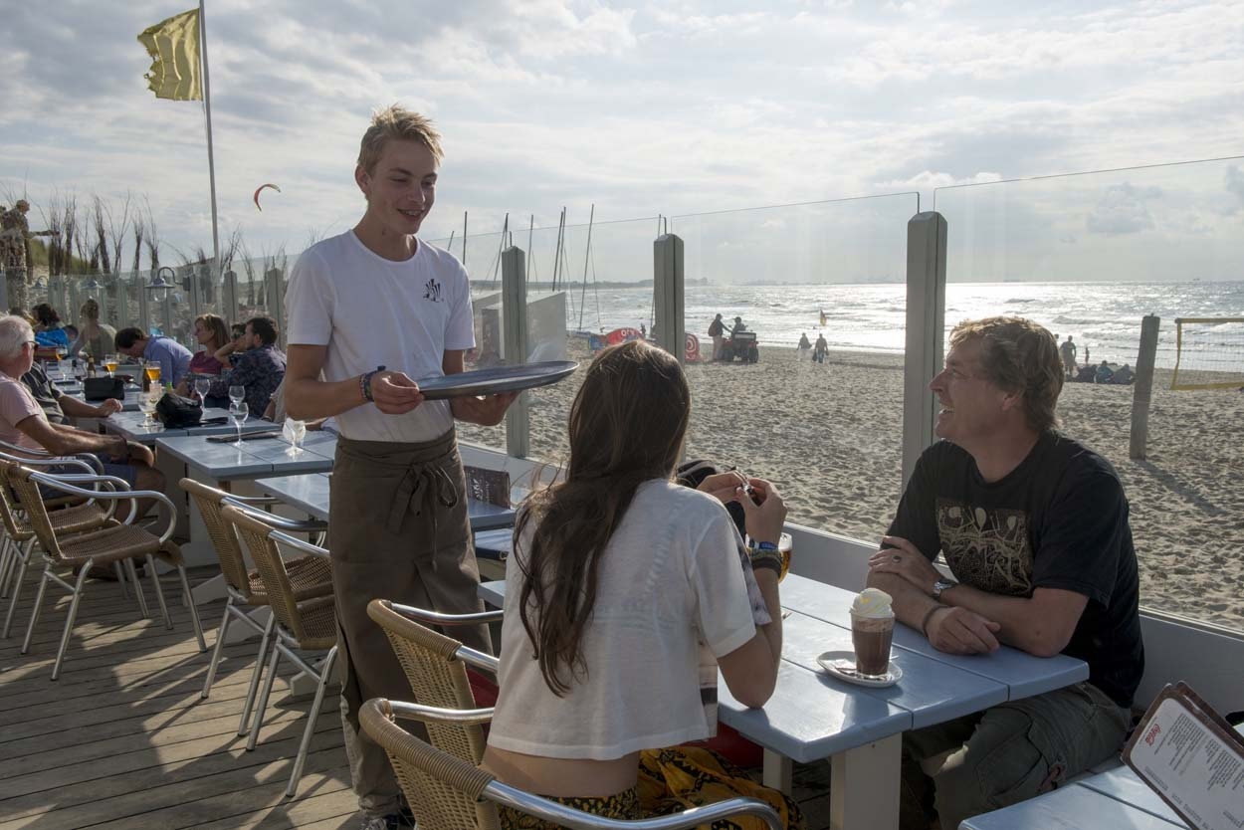
§5.4 Zonder werk?
© Noordhoff Uitgevers 2015

Slide 3
Werkloos
Als je werkloos wordt en/of wil gaan werken, schrijf je je in bij het UWV (Uitvoeringsinstituut Werknemersverzekeringen)
Het UWV helpt je een nieuwe baan te vinden en beoordeelt of je recht hebt op een WW-uitkering
Je bent werkloos als je tussen de vijftien jaar en de pensioenleeftijd bent, geen baan hebt en actief op zoek naar werk bent.
Geregistreerde werkloosheid omvat de werklozen die staan ingeschreven bij het UWV.
Verborgen werkloosheid zijn de werklozen die niet staan ingeschreven bij het UWV.

Slide 4
Economische conjunctuur
Schommelingen tussen periodes waarin het goed en periodes waarin het slecht gaat in de economie noem je de economische conjunctuur.
Gaat het goed: hoogconjunctuur
Gaat het slecht: laagconjunctuur
In een hoogconjunctuur is de werkloosheid laag.
Maar na een hoogconjunctuur begint het slechter te gaan: de koopkracht van de mensen daalt
Dit heeft gevolgen voor de werkgelegenheid en de werkloosheid!
Zoek het woord ‘koopkracht’ even op!! (Google, boek, of anders)

Slide 5
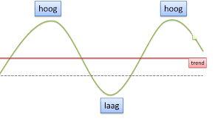
Conjuncturele werkloosheid
Vervolg: van een hoogconjunctuur naar een laagconjunctuur:
→minder koopkracht
→ vraag naar producten daalt
→ bedrijven verkopen minder
→productie daalt
→werkgelegenheid daalt
→werkloosheid stijgt
Dit is: conjuncturele werkloosheid:
werkloosheid die het gevolg is van een daling van de vraag naar goederen en diensten door vermindering van koopkracht.
Deze werkloosheid is tijdelijk: als het weer beter gaat dan daalt de conjuncturele werkloosheid weer!

Slide 6
Structurele werkloosheid
Structurele werkloosheid :
werkloosheid die ontstaat omdat er arbeidsplaatsen verdwijnen
Oftewel: die arbeidsplaatsen komen niet meer terug,
zijn structureel verdwenen!
Deze werkloosheid is dus niet tijdelijk!
Bijvoorbeeld door:
vervanging van arbeid door kapitaal (mechanisering / automatisering)
verbeterde productiemethoden (hogere arbeidsproductiviteit)
verplaatsing van productie naar het buitenland

Slide 7
Nog meer soorten werkloosheid
Deze soorten werkloosheid kunnen tegelijkertijd voorkomen met conjuncturele of structurele werkloosheid:
Frictiewerkloosheid
Kortdurende werkloosheid omdat je even tijd nodig hebt om een nieuwe baan te vinden.
Seizoenswerkloosheid
Werkloosheid die ontstaat doordat bepaald werk alleen maar in een deel van het jaar verricht kan worden.
Regionale werkloosheid
Werkloosheid die in bepaalde gebieden hoger is dan gemiddeld in het land.

Slide 8


Soorten werkloosheid
Bekijk het volgende filmpje:
https://www.youtube.com/watch?v=yviIuVYjTRo&feature=youtu.be

Slide 9
Huiswerkopdracht 5.4
Maak in Word een duidelijk schema van alle
5 soorten werkeloosheid plus een duidelijk voorbeeld:
Soorten werkeloosheid
Tijdelijk of blijvend
Geen een duidelijk voorbeeld.
Doe het zo:
 | Tijdelijk / blijvend | Voorbeeld
Conjunctureel | Tijdelijk | …
Structureel | … | ..
…. | ..
…
…

Slide 10
Huiswerk §5.4
De huiswerkopdracht (zie vorige dia)
Opdrachten in het boek:
Maak in je schrift de opdrachten 38 t/m 49
en maak daar foto’s van
→ Zet alles in je document ‘Inleveropdracht 5.4’.
→ Lever dit in op SOM via de inleveropdracht

